Slide 1
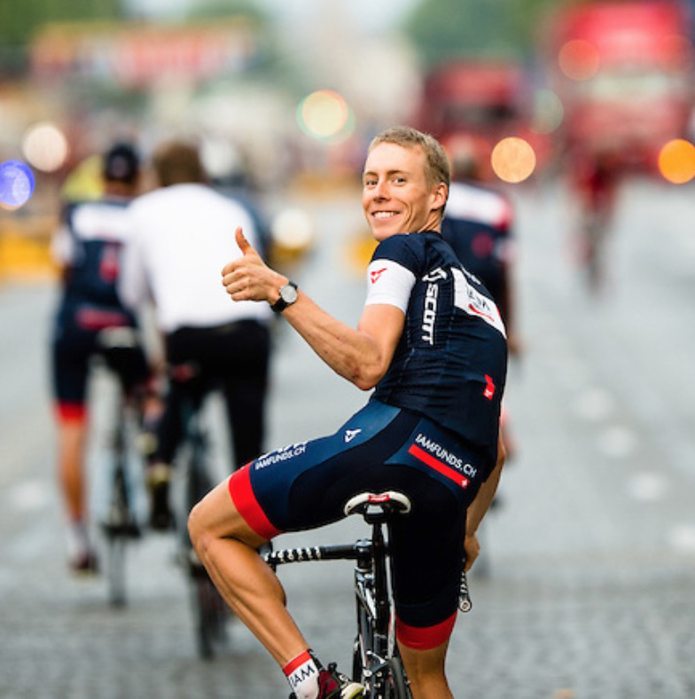
In 14 Wochen zur Bestform
Mitte Februar bis 21. Mai
Trainingsplan zur L’Étape Switzerland
Der frühere Veloprofi Marcel Wyss (im Bild) hat für FIT for LIFE einen Trainingsplan erstellt für die letzten 14 Wochen vor der L’Étape Switzerland am 21. Mai in Bern. Der 14-Wochenplan wendet sich an Hobbyfahrer, die zwischen drei- und fünfmal pro Woche trainieren.
Der Trainingsplan bzw. die Zuspitzung der Form in den letzten 14 Wochen vor einem Event kann zeitlich problemlos auch auf später stattfindende Radmarathon-Events oder Ultrarennen angepasst werden. Dazu erforderlich sind ein regelmässiges Training und eine Grundfitness im Vorfeld der letzten 14 Wochen.
Infos: www.wyss-training.ch

Slide 2
Die wichtigsten Tipps von Marcel Wyss
Höre auf deinen Körper
Richtig Essen
Wenn du dich müde/kraftlos fühlst, dann lass das Training aus oder trainiere nur locker!
Gib dem Körper die Energie, die er braucht.
Eine Diät zum falschen Zeitpunkt – z.B. nach dem Training oder während HIT Trainings – ist wie ein Eigentor!
Trainiere polarisiert
Trainiere vorwiegend wenig intensiv (LIT) oder hochintensiv (HIT). Versuche die Trainingszeit im mittelintensiven Bereich kurz zu halten oder zu vermeiden.
Gezielt trainieren
Versuche nicht alles in ein Training zu packen.
HIT Training und Grundlagenausdauer gehören nicht in die gleiche Trainingseinheit!
Erholung ist wichtig
Achte auf genügend Schlaf und pflege deine Muskeln mit Faszienrolle, Stretching & Massage.

Slide 3
Einschätzen der Intensitätsstufen mit der RPE-Skala
RPE steht für «Rate of Perceived Exertion» (= Grad der subjektiv empfundenen Anstrengung).
Es ist ein Mass, um das subjektive Belastungsempfinden einer körperlichen Aktivität zu messen. Die Skala reicht von 1 bis 10.
Der Vorteil der RPE-Skala ist, dass man abhängig von der Tagesform individuell die Belastung anpassen kann. Somit kann man seine Tagesform, die durch Schlaf, vorheriges Training, Ernährungszustand, Motivation, Tageszeit, Verletzungen usw. beeinflusst wird, im Training berücksichtigen.

Slide 4
Periodisierung der 12 Wochen
Allgemeines
Aufbautraining
Volumen Block
HIT Block
Tapering Block
8 Wochen
Während dieser Periode braucht es sowohl LIT Trainings wie auch HIT Trainings
2 Wochen
Möglichst viele LIT Stunden
2 Wochen
Nur kurze HIT Trainings
2 Wochen
Eine Mischung aus HIT & LIT
Wichtige Punkte zum Lesen der folgenden Muster-Trainingswochen
Die wöchentlichen Schlüsseltrainings sind mit einem🏆gekennzeichnet. Diese Trainings müssen zwingend durchgeführt werden.
Je nach zeitlichen Ressourcen kann zwischen den restlichen Trainings ausgewählt werden.
Bei zwei am selben Tag vorgeschlagenen Trainings kann ausgewählt werden, welches man bevorzugt.
Zu beachten sind die vorgegebenen Intensitätsstufen anhand der RPE-Skala.

Slide 5
Wochenplan 1
KW 7 13.2-19.2 > Allgemeines Aufbautraining
Dienstag
HIT Training
Dauer: 1 h
3 x Intervalle, 5-8 min pro Intervall mit 5 min Pause dazwischen.
RPE: 8-9
🏆
Mittwoch
Optionales Training
LIT Training
Dauer: 1-2 h
Ausdauer Trai-ning mit lockerer Intensität
RPE: 3-4
Donnerstag
HIT Training
Dauer: 1 h
3 x Intervalle, 5-8 min pro Intervall mit 5 min Pause dazwischen.
RPE: 8-9
Samstag
HIT Training
Dauer: 1 h
3 x Intervalle, 4-8 min pro Intervall mit 5 min Pause dazwischen.
RPE: 8-9
Sonntag
LIT Training
Dauer: 2-3 h
Ausdauer-Trai-ning mit lockerer Intensität
RPE: 4-5
🏆

Slide 6
Wochenplan 2
KW 8 20.2-26.2 > Allgemeines Aufbautraining
Dienstag
HIT Training
Dauer: 1 h
3 x Intervalle, 5-8 min pro Intervall mit 5 min Pause dazwischen.
RPE: 8-9
🏆
Mittwoch
Optionales Training
LIT Training
Dauer: 1-2 h
Ausdauer-Trai-ning mit lockerer Intensität
RPE: 3-4
Mittwoch
Berg-Training
Dauer: 2 h
Ausdauer Trai-ning mit möglichst viel Höhenmeter
RPE: 5-7
🏆
Samstag
HIT Training
Dauer: 1 h
3 x Intervalle, 5-8 min pro Intervall mit 5 min Pause dazwischen.
RPE: 8-9
Sonntag
LIT Training
Dauer: 2-3 h
Ausdauer-Trai-ning mit lockerer Intensität
RPE: 4-5

Slide 7
Wochenplan 3
KW 9 27.2-5.3 > Allgemeines Aufbautraining
Dienstag
HIT Training
Dauer: 1 h
3 x Intervalle, 5-8 min pro Intervall mit 5 min Pause dazwischen.
RPE: 8-9
Mittwoch
Optionales Training
LIT Training
Dauer: 1-2 h
Ausdauer Trai-ning mit lockerer Intensität
RPE: 3-4
Mittwoch
Berg-Training
Dauer: 2 h
Ausdauer Trai-ning mit möglichst viel Höhenmeter
RPE: 5-7
🏆
Samstag
Berg-Training
Dauer: 2-3 h
Ausdauer Trai-ning mit möglichst viel Höhenmeter
RPE: 5-7
Sonntag
LIT Training
Dauer: 2-4 h
Ausdauer Trai-ning mit lockerer Intensität
RPE: 4-5
🏆

Slide 8
Wochenplan 4
KW 10 6.3-12.3 > Allgemeines Aufbautraining (Ruhewoche)
Dienstag
Aktive Erholung
Dauer: 30-40 min
RPE: 1-2
Mittwoch
Optionales Training
LIT Training
Dauer: 1-2 h
Ausdauer-Trai-ning mit lockerer Intensität
RPE: 3-4
Donnerstag
Aktive Erholung
Dauer: 30-40 min
RPE: 1-2
Samstag
Aktive Erholung
Dauer: 30-40 min
RPE: 1-2
Sonntag
Rennsimulation
Fahre im Renn-tempo eine ähnliche Strecke wie bei der L’Étape Switzer-land.
RPE: 8-10
🏆

Slide 9
Wochenplan 5
KW 11 13.3-19.3 > Allgemeines Aufbautraining
Dienstag
HIT Training
Dauer: 1 h
4 x Intervalle, 5-8 min pro Intervall mit 5 min Pause dazwischen.
RPE: 8-9
🏆
Mittwoch
Optionales Training
LIT Training
Dauer: 1 - 2 h
Ausdauer-Trai-ning mit lockerer Intensität
RPE: 3-4
Donnerstag
HIT Training
Dauer: 1 h
4 x Intervalle, 5-8 min pro Intervall mit 5min Pause dazwischen.
RPE: 8-9
Samstag
HIT Training
Dauer: 1 h
4 x Intervalle, 4-8 min pro Intervall mit 5min Pause dazwischen.
RPE: 8-9
Sonntag
LIT Training
Dauer: 3-4 h
Ausdauer-Trai-ning mit lockerer Intensität
RPE: 4-5
🏆

Slide 10
Wochenplan 6
KW 12 20.3-26.3 > Allgemeines Aufbautraining
Dienstag
HIT Training
Dauer: 1 h
4 x Intervalle, 5-8 min pro Intervall mit 5 min Pause dazwischen.
RPE: 8-9
🏆
Mittwoch
Optionales Training
LIT Training
Dauer: 1-2 h
Ausdauer-Trai-ning mit lockerer Intensität
RPE: 3-4
Mittwoch
Berg-Training
Dauer: 2 h
Ausdauer-Trai-ning mit möglichst viel Höhenmeter
RPE: 5-7
🏆
Samstag
HIT Training
Dauer: 1 h
4 x Intervalle, 5-8 min pro Intervall mit 5 min Pause dazwischen.
RPE: 8-9
Sonntag
LIT Training
Dauer: 3-4 h
Ausdauer-Trai-ning mit lockerer Intensität
RPE: 4-5

Slide 11
Wochenplan 7
KW 13 27.3-2.4> Allgemeines Aufbautraining
Dienstag
HIT Training
Dauer: 1 h
4x Intervalle, 5-8 min pro Intervall mit 5 min Pause dazwischen.
RPE: 8-9
Mittwoch
Optionales Training
LIT Training
Dauer: 1-2 h
Ausdauer Trai-ning mit lockerer Intensität
RPE: 3-4
Donnerstag
Berg-Training
Dauer: 2 h
Ausdauer-Trai-ning mit möglichst viel Höhenmeter
RPE: 5-7
🏆
Samstag
Berg-Training
Dauer: 3-4 h
Ausdauer Trai-ning mit möglichst viel Höhenmeter
RPE: 5-7
Sonntag
LIT Training
Dauer: 3 - 5 h
Ausdauer-Trai-ning mit lockerer Intensität
RPE: 4-5
🏆

Slide 12
Wochenplan 8
KW 14 3.4-9.4 > Allgemeines Aufbautraining (Ruhewoche)
Dienstag
Aktive Erholung
Dauer: 30-40 min
RPE: 1-2
Mittwoch
Optionales Training
LIT Training
Dauer: 1-2 h
Ausdauer-Trai-ning mit lockerer Intensität
RPE: 3-4
Donnerstag
Aktive Erholung
Dauer: 30-40 min
RPE: 1-2
Samstag
Aktive Erholung
Dauer: 30-40 min
RPE: 1-2
Sonntag
Rennsimulation
Fahre ein ähnliche Strecke wie an der L’Étape Switzer-land im Renn-tempo.
RPE: 8-10
🏆

Slide 13
Wochenplan 9
KW 15 10.4-16.4 > Volumenwoche
Dienstag
LIT Training
Dauer: 2-4 h
Ausdauer-Trai-ning mit lockerer Intensität
RPE: 3-5
🏆
Mittwoch
Optionales Training
LIT Training
Dauer: 1-3 h
Ausdauer-Trai-ning mit lockerer Intensität
RPE: 3-5
Donnerstag
Berg-Training
Dauer: 2-4 h
Ausdauer-Trai-ning mit möglichst viel Höhenmeter
RPE: 5-7
Samstag
Berg-Training
Dauer: 3-4 h
Ausdauer-Trai-ning mit möglichst viel Höhenmeter
RPE: 5-7
Sonntag
LIT Training
Dauer: 3-5 h
Ausdauer-Trai-ning mit lockerer Intensität
RPE: 4-5
🏆

Slide 14
Wochenplan 10
KW 16 17.4-23.4 > Volumenwoche
Dienstag
LIT Training
Dauer: 2-4 h
Ausdauer-Trai-ning mit lockerer Intensität
RPE: 3-5
🏆
Mittwoch
Optionales Training
LIT Training
Dauer: 1-3 h
Ausdauer Trai-ning mit lockerer Intensität
RPE: 3-5
Donnerstag
Berg-Training
Dauer: 2-4 h
Ausdauer-Trai-ning mit möglichst viel Höhenmeter
RPE: 5-7
🏆
Samstag
Berg-Training
Dauer: 3-4 h
Ausdauer-Trai-ning mit möglichst viel Höhenmeter
RPE: 5-7
Sonntag
LIT Training
Dauer: 3-5 h
Ausdauer-Trai-ning mit lockerer Intensität
RPE: 4-5

Slide 15
Wochenplan 11
KW 17 24.4-30.4 > Übergang zu HIT Block
Dienstag
Aktive Erholung
Dauer: 30-40 min
RPE: 1-2
Mittwoch
Aktive Erholung
Dauer: 30-40 min
RPE: 1-2
Freitag
HIT Training
Dauer: 1 h
4 x Intervalle, 5-8 min pro Intervall mit 5 min Pause dazwischen.
RPE: 8-9
🏆
Samstag
Aktive Erholung
Dauer: 30-40 min
RPE: 1-2
Sonntag
HIT Training
Dauer: 1 h
4 x Intervalle, 5-8 min pro Intervall mit 5 min Pause dazwischen.
RPE: 8-9
🏆

Slide 16
Wochenplan 12
KW 18 1.5-7.5 > HIT Block
Dienstag
HIT Training
Dauer: 1 h
4 x Intervalle, 5-8 min pro Intervall mit 5 min Pause dazwischen.
RPE: 8-9
🏆
Mittwoch
Aktive Erholung
Dauer: 30-40 min
RPE: 1-2
Donnerstag
HIT Training
Dauer: 1 h
4 x Intervalle, 5-8 min pro Intervall mit 5 min Pause dazwischen.
RPE: 8-9
🏆
Samstag
HIT Training
Dauer: 1 h
4 x Intervalle, 5-8 min pro Intervall mit 5 min Pause dazwischen.
RPE: 8-9
Sonntag
LIT Training
Dauer: 3 - 5 h
Ausdauer-Trai-ning mit lockerer Intensität
RPE: 4-5

Slide 17
Wochenplan 13
KW 19 8.5-14.5 > Tapering Block
Dienstag
Aktive Erholung
Dauer: 30-40 min
RPE: 1-2
Mittwoch
Tapering Training
Dauer: 1 h
Nur 1, maximal 2 Intervalle, 8-12 min pro Intervall mit 5 min Pause dazwischen.
RPE: 7-8
🏆
Donnerstag
LIT Training
Dauer: 1-2 h
Ausdauer-Trai-ning mit lockerer Intensität
RPE: 3-5
Samstag
Tapering Training
Dauer: 1 h
Nur 1, maximal 2 Intervalle, 8-12 min pro Intervall mit 5 min Pause dazwischen.
RPE: 7-8
🏆
Sonntag
LIT Training
Dauer: 2-4 h
Ausdauer-Trai-ning mit lockerer Intensität
RPE: 4-5
🏆

Slide 18
Wochenplan 14
KW 20 15.5-21.5 > Rennwoche
Dienstag
Tapering Training
Dauer: 1 h
Nur 1, maximal 2 Intervalle, 8-12 min pro Intervall mit 5 min Pause dazwischen.
RPE: 7-8
Mittwoch
Aktive Erholung
Dauer: 30-40 min
RPE: 1-2
Donnerstag
Tapering Training
Dauer: 1 h
Nur 1, maximal 2 Intervalle, 8-12 min pro Intervall mit 5 min Pause dazwischen.
RPE: 7-8
🏆
Samstag
LIT Training
Dauer: 1-2 h
Ausdauer Trai-ning mit lockerer Intensität
RPE: 3-5
🏆
Sonntag
Renntag!
🏆
Gut einteilen, Windschatten suchen und gut verpflegen. Viel Glück!

Slide 19
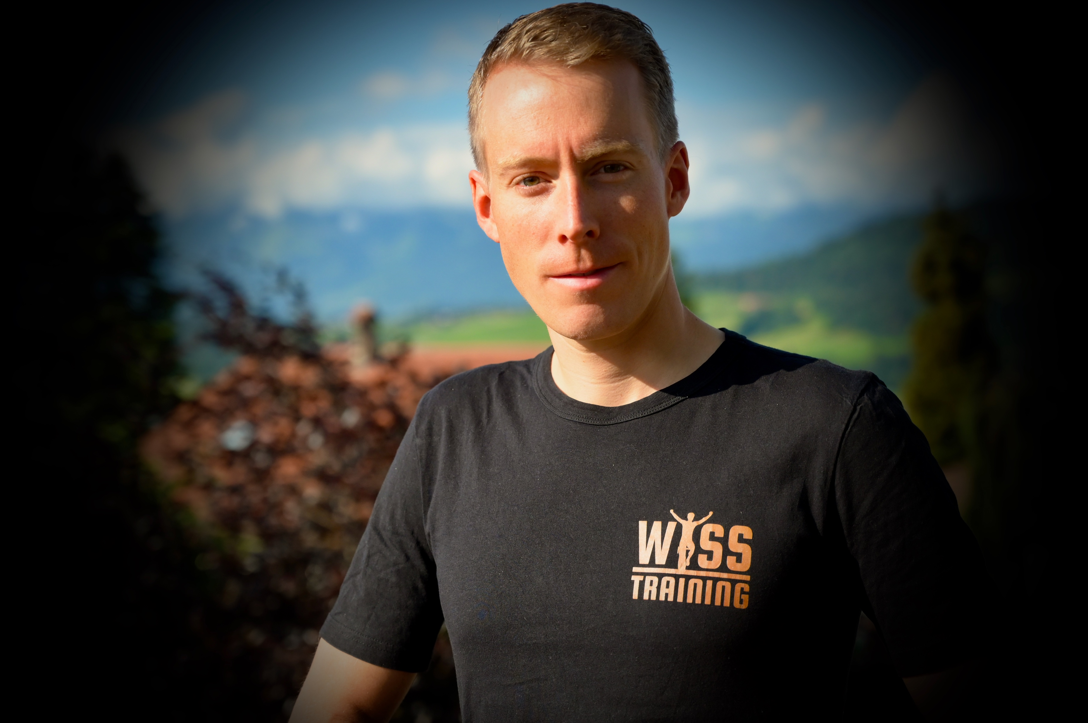
Der 36-jährige Marcel Wyss bestritt rund 600 Profirennen, bevor er 2016 seine Sportkarriere beendete. Seither arbeitet er als ausgebildeter Swiss Olympic Berufstrainer bei Swiss Cycling und bietet für Velofahrer aller Leistungsklassen individuelle Trainingsplanung sowie Bikefitting an.
wyss-training.ch

